Slide 1
ТЕОРИЯ ИСКУССТВЕННЫХ НЕЙРОННЫХ СЕТЕЙ
Каганов Ю.Т. к.т.н., доцент каф. ИУ-9
«Теоретическая информатика и компьютерные технологии»
ЛЕКЦИЯ № 2
Основные понятия о машинном обучении и простейшая НС «ПЕРСЕПТРОН»

Slide 2
ПЛАН ЛЕКЦИИ
Что такое машинное обучение?
Обучение с учителем. Обучение без учителя. Обучение с подкреплением.
Основные этапы построения систем машинного обучения.
Пример: регрессионный анализ. Обучение, недообучение, переобучение.
Этапы развития теории искусственных нейронных сетей.
Области применения искусственных нейронных сетей.
Современное состояние и перспективы развития ИНС.
Персептрон.
Функции активации.
Лосс-функции (целевые функции).
Концепция обратного распространения ошибки
Сети глубокого обучения.
DEEP LEARNING LIBRARY

Slide 3
Что такое машинное обучение
Машинное обучение ( machine learning, ML) — класс методов искусственного интеллекта, характерной чертой которых является не прямое решение задачи, а обучение в процессе применения решений множества сходных задач. Для построения таких методов используются средства математической статистики, численных методов, методов оптимизации, теории вероятностей, теории графов.

Slide 4
Машинное обучение
Имеется множество объектов (ситуаций) и множество возможных ответов (откликов, реакций). Существует некоторая зависимость между ответами и объектами, но она неизвестна. Известна только конечная совокупность прецедентов — пар «объект, ответ», называемая обучающей выборкой. На основе этих данных требуется восстановить неявную зависимость, то есть построить алгоритм, способный для любого возможного входного объекта выдать достаточно точный классифицирующий ответ. Эта зависимость не обязательно выражается аналитически, и здесь нейросети реализуют принцип эмпирически формируемого решения. Важной особенностью при этом является способность обучаемой системы к обобщению, то есть к адекватному отклику на данные, выходящие за пределы имеющейся обучающей выборки. Для измерения точности ответов вводится оценочный функционал качества.
Данная постановка является обобщением классических задач аппроксимации функций. В классических задачах аппроксимации объектами являются действительные числа или векторы. В реальных прикладных задачах входные данные об объектах могут быть неполными, неточными, нечисловыми, разнородными. Эти особенности приводят к большому разнообразию методов машинного обучения.

Slide 5
Машинное обучение
Машинное обучение разделяется на несколько основных подходов:
● Обучение с учителем (supervised learning)
○ Классификация (classification)
○ Регрессия (regression)
○ Ранжирование (learning to rank).
● Обучение без учителя (unsupervised learning)
○ Кластеризация (clustering)
○ Уменьшение размерности (dimensionality reduction).
● Обучение с подкреплением(reinforcement learning)
Один из способов машинного обучения, в ходе которого испытуемая система (агент) обучается, взаимодействуя с некоторой средой. Откликом среды (а не специальной системы управления подкреплением, как это происходит в обучении с учителем) на принятые решения являются сигналы подкрепления, поэтому такое обучение является частным случаем обучения с учителем, но учителем является среда или её модель.

Slide 6
Обучение с учителем
(supervised learning)
Обучение с учителем предполагает наличие полного набора размеченных данных для тренировки модели на всех этапах ее построения.
Наличие полностью размеченного датасета означает, что каждому примеру в обучающем наборе соответствует ответ, который алгоритм и должен получить.
В основном обучение с учителем применяется для решения двух типов задач: классификации и регрессии.

Slide 7
Обучение без учителя
(unsupervised learning)
В случае обучения без учителя мы имеем дело с непомеченными данными или с данными неизвестной структуры. Использование методов обучения без учителя позволяет установить структуру данных для извлечения значимой информации без управления со стороны известной переменной результата или функции награды.
В основном обучение без учителя применяется для решения задач кластеризации, выделения важных признаков и сжатия данных

Slide 8
Обучение с подкреплением
(reinforcement learning)
Цель обучения с подкреплением заключается в разработке системы (агента), улучшающей свои характеристики на основе взаимодействия со средой. Поскольку в состав информации о текущем состоянии среды входит сигнал награды, следовательно обучение с подкреплением можно трактовать как область связанную с обучением с учителем. Однако при обучении с подкреплением не является истинной меткой, а является мерой того насколько хорошо действие было оценено функцией наград (подкрепления). При взаимодействии со средой агент может использовать обучение с подкреплением для выявления последовательности действий, которые доводят до максимума награду, применяя исследовательский метод проб и ошибок.

Slide 9
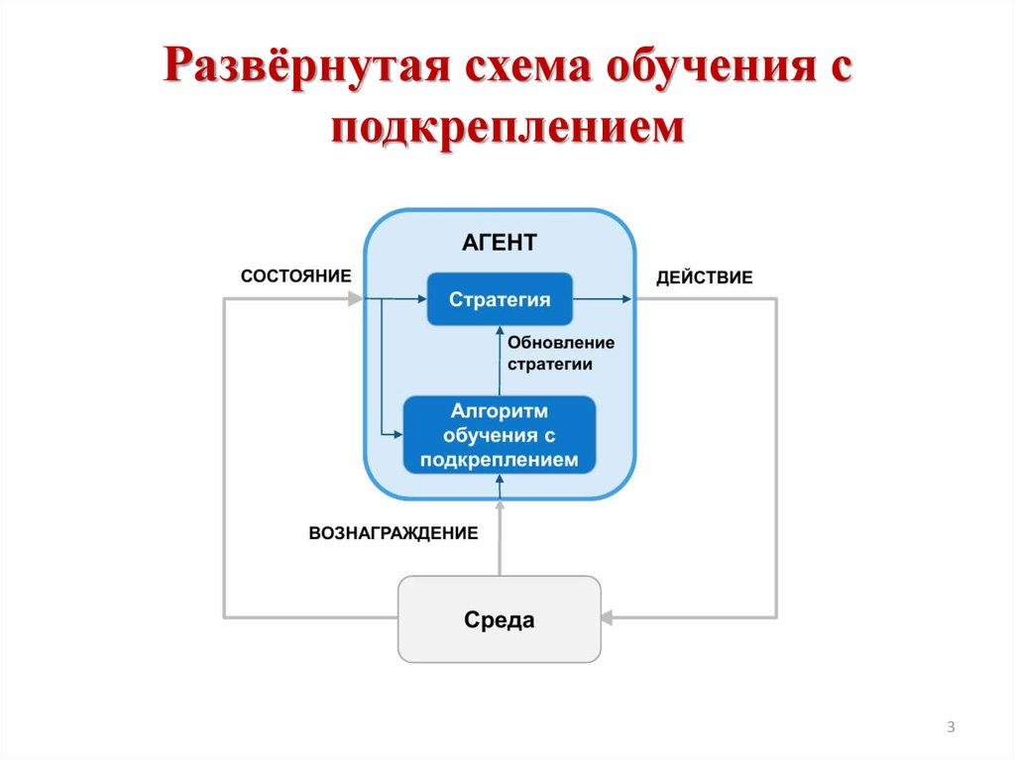
Обучение с подкреплением

Slide 10
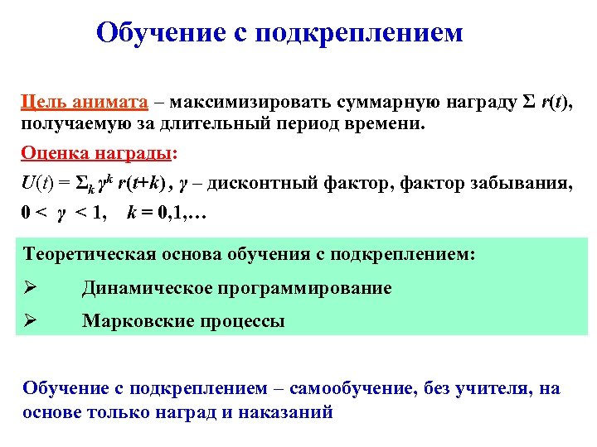

Slide 11
Основные этапы построения систем машинного обучения.

Slide 12
Обучение
Обуче́ние — деятельность по изменению и адаптации поведения субъекта обучения с целями выживания, развития, совершенствования.
Обуче́ние (в молекулярной биологии) — результат опыта, а именно долговременное изменение нейронных связей после электрической активности нервных клеток. Считается, что животные всех видов в той или иной степени способны к обучению.
Обуче́ние (в теории искусственного интеллекта) — обучение трактуется как процесс, при котором адаптивная система (например, искусственная нейронная сеть), совершенствует свои параметры под действием внешнего окружения. Также под обучением может пониматься обучаемость адаптивных систем.

Slide 13
Что такое глубокое обучение
Глубокое обучение (Deep learning) — совокупность методов машинного обучения, основанных на обучении представлениям, а не специализированным алгоритмам под конкретные задачи. Многие методы глубокого обучения были известны ещё в 1980-е, но результаты были невпечатляющими, пока продвижения в теории искусственных нейронных сетей и вычислительные мощности середины 2000-х не позволили создавать сложные технологические архитектуры нейронных сетей.

Slide 14
Машинное Обучение
Объекты
Предметной
области
Данные
Модель
Результат
Обучающие
данные
Алгоритм обучения

Slide 15
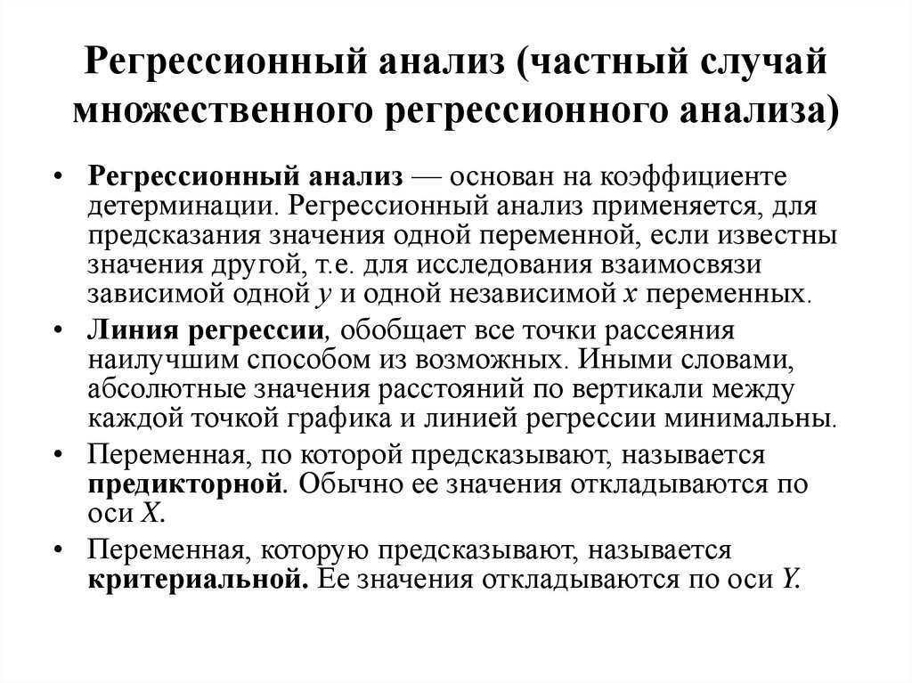
Пример: регрессионный анализ

Slide 16
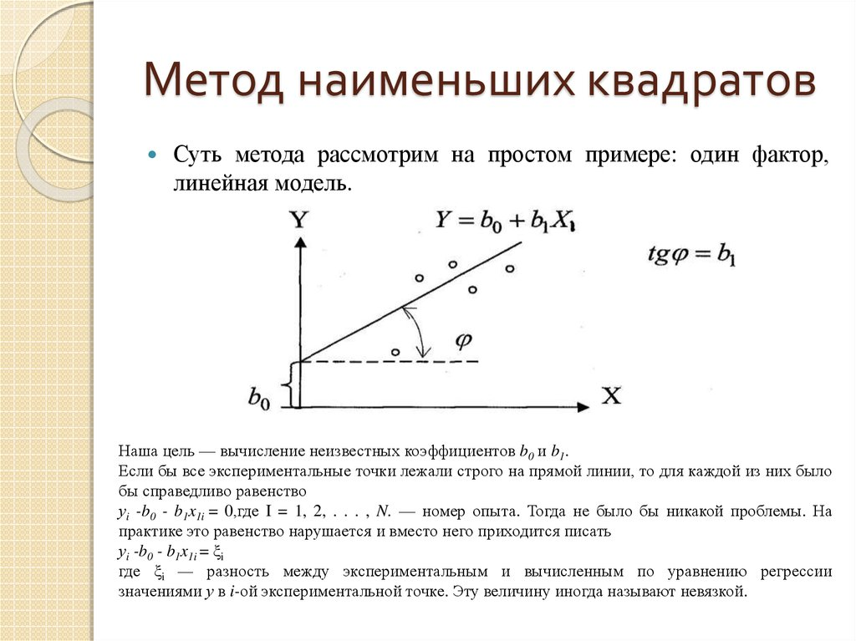
Регрессионная модель

Slide 17
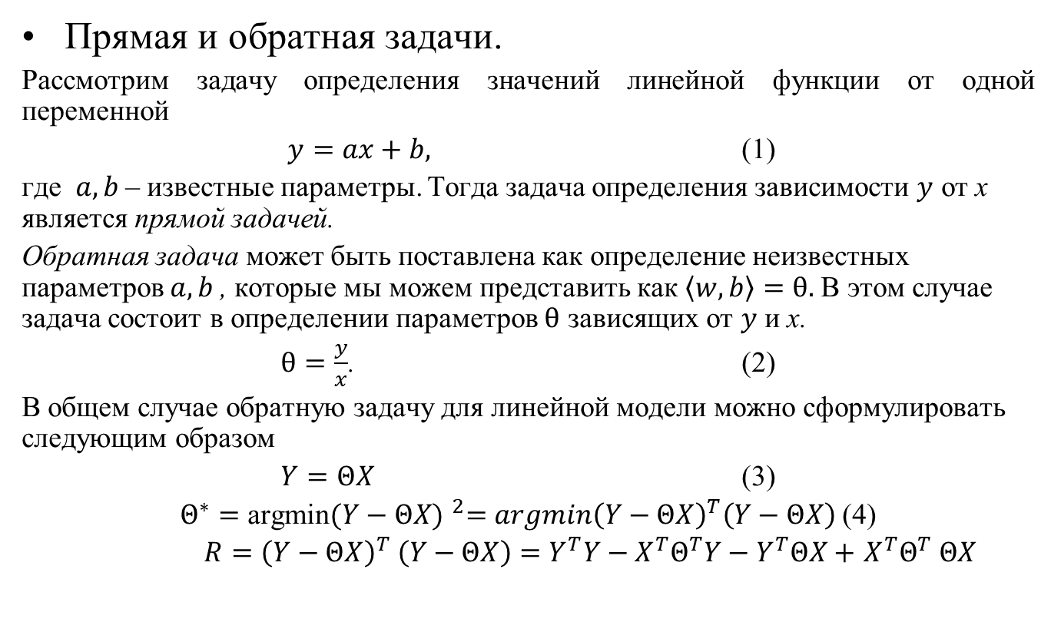
Регрессионная модель
Прямая и обратная задачи.
Рассмотрим задачу определения значений линейной функции от одной переменной
$y=ax+b,$ (1)
где $a, b$– известные параметры. Тогда задача определения зависимости $y$ от x является прямой задачей.
Обратная задача может быть поставлена как определение неизвестных параметров $a, b$, которые мы можем представить как $\left\langle w,b\right\rangle =θ.$В этом случае задача состоит в определении параметров $θ$ зависящих от $y$ и x.
$θ=\frac{y}{x}$. (2)
В общем случае обратную задачу для линейной модели можно сформулировать следующим образом
$Y=ΘX$ (3)
$Θ^{∗}=\text{argmin}{(Y−ΘX) }^{2}=argmin{\left(Y−ΘX\right)}^{T}\left(Y−ΘX\right)$(4)
${R=\left(Y−ΘX\right)}^{T} \left(Y−ΘX\right)=Y^{T}Y−X^{T}Θ^{T}Y−Y^{T}ΘX+$ $X^{T}Θ^{T} ΘX$

Slide 18

Регрессионная модель
Учитывая, что для нахождения экстремума
$\frac{dR}{dΘ}=0$ (5)
$\frac{dR}{dΘ}=X^{T}ΘX−Y^{T}X=0$ (6)
Откуда
$Θ=Y^{T}X{(X^{T}X)}^{−1}$ (7)

Slide 19
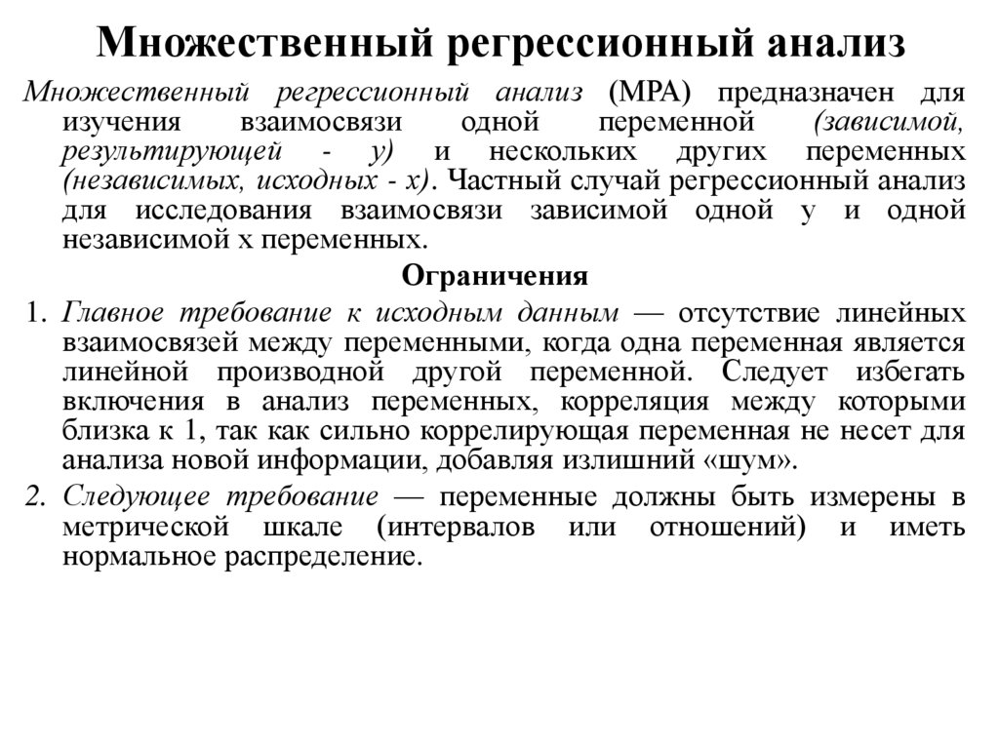
Регрессионная модель

Slide 20
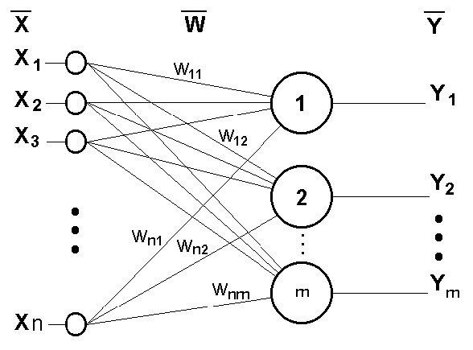
Персептрон Ф. Розенблатта
Математическая или
компьютерная модель восприятия информации мозгом.
Предложена Френком Розенблаттом в 1957 году и впервые реализованная в виде электронной машины ”Марк -1” в 1960 году.
Перцептрон стал одной из первых моделей нейросетей а «Марк-1» — первым в мире нейрокомпьютером.

Slide 21
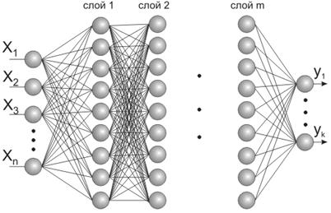
Многослойный персептрон

Slide 22
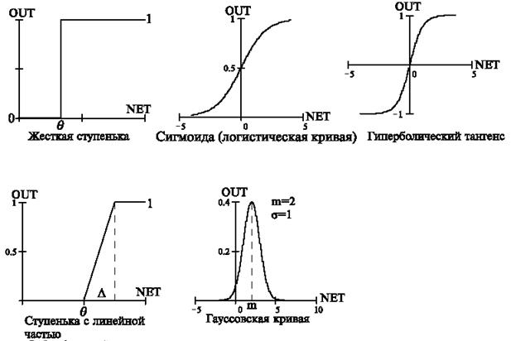
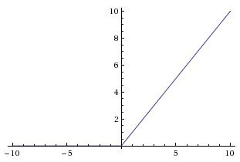
Функции активации
ReLu

Slide 23
ЛИТЕРАТУРА
Хайкин С. Нейронные сети: полный курс. – М.: «Вильямс», 2006. – 1104 с.
Оссовский С. Нейронные сети для обработки информации / пер. с польского И.Д. Рудинского. – М.: Горячая линия-Телеком, 2017. – 448 с.
Уоссермен Ф. Нейрокомпьютерная техника. Теория и практика / пер. с англ. – М.: Мир, 1992. – 240 с.
Николенко С., Кадурин А., Архангельская Е. Глубокое обучение. – СПб.: Питер. 2018. – 480 с.
Николлс Дж.Г., Мартин А.Р., Валлас Б.Дж., Фукс П.А. От нейрона к мозгу. - М.: Едиториал УРСС, 2003. — 672 с.
Траск Э. Грокаем глубокое обучение. - СПб.: Питер, 2019. – 352 с.
Гудфеллоу Я., Бенджио И., Курвиль А. Глубокое обучение. – 2-е изд. – М.: ДМК Пресс, 2018. – 652 с.

Slide 24
DEEP LEARNING LIBRARY
MISCELLANEOUS
1. Google Plus - Deep Learning Community
2. Caffe Webinar
3. 100 Best Github Resources in Github for DL
4. Word2Vec
5. Caffe DockerFile
6. TorontoDeepLEarning convnet
7. Vision data sets
8. Fantastic Torch Tutorial My personal favourite. Also check out gfx.js

Slide 25
DEEP LEARNING LIBRARY
COURSES
1. Machine Learning by Andrew Ng in Coursera
2. Neural Networks for Machine Learning by Geoffrey Hinton in Coursera
3. Neural networks class by Hugo Larochelle from Université de Sherbrooke
4. Deep Learning Course by CILVR lab @ NYU
5. CS231n: Convolutional Neural Networks for Visual Recognition On-Going
6. Probabilistic Graphical Model by Daphne Koller in Coursera
7. Kevin Duh Class for Deep Net Deep Learning and Neural Network

Slide 26
DEEP LEARNING LIBRARY
VIDEO AND LECTURES
1. How To Create A Mind By Ray Kurzweil - Is a inspiring talk
2. Deep Learning, Self-Taught Learning and Unsupervised Feature Learning By Andrew Ng
3. Recent Developments in Deep Learning By Geoff Hinton
4. The Unreasonable Effectiveness of Deep Learning by Yann LeCun
5. Deep Learning of Representations by Yoshua Bengio
6. Principles of Hierarchical Temporal Memory by Jeff Hawkins
7. Machine Learning Discussion Group - Deep Learning w/ Stanford AI Lab by Adam Coates
8. Making Sense of the World with Deep Learning By Adam Coates
9. Demystifying Unsupervised Feature Learning By Adam Coates
10. Visual Perception with Deep Learning By Yann LeCun

Slide 27
DEEP LEARNING LIBRARY
PAPERS
1. ImageNet Classification with Deep Convolutional Neural Networks
2. Using Very Deep Autoencoders for Content Based Image Retrieval
3. Learning Deep Architectures for AI
4. CMU’s list of papers

Slide 28
DEEP LEARNING LIBRARY
WEB SITES
1. deeplearning.net
2. deeplearning.stanford.edu
3. deeplearning.cs.toronto.edu

Slide 29
DEEP LEARNING LIBRARY
TUTORIALS
1. UFLDL Tutorial 1
2. UFLDL Tutorial 2
3. Deep Learning for NLP (without Magic)
4. A Deep Learning Tutorial: From Perceptrons to Deep Networks

Slide 30
DEEP LEARNING LIBRARY
FRAMEWORKS
1. TensorFlow
2. PyTorch
3. Keras
4. Darknet
5. XGBoost

Slide 31
DEEP LEARNING LIBRARY
FRAMEWORKS
1. TensorFlow
2. PyTorch
3. Keras
4. Darknet
5. XGBoost

Slide 32
Какой фреймворк к какой задаче лучше всего применить?
TensorFlow хорош для продвинутых проектов, таких как создание многослойных нейронных сетей. Может использоваться для распознавания речи, лиц, объектов и изображений, а также для работы с текстом.
PyTorch подойдёт в случае, когда вам необходимо обучить модели быстро и эффективно. Удобный для быстрого прототипирования в исследованиях, а также для любителей и небольших проектов.
Keras подходит для быстрого прототипирования. Хорош в кейсах, связанных с переводом, распознаванием изображений и речи.
Darknet подходит для небольших проектов. Хорошо работает в задачах обнаружения.
XGBoost может использоваться для решения задач регрессии, классификации, упорядочивания и пользовательских задач на предсказание.

Slide 33
DEEP LEARNING LIBRARY
DATASETS
1. MNIST Handwritten digits
2. Google House Numbers from street view
3. CIFAR-10 and CIFAR-100
4. IMAGENET
5. Tiny Images 80 Million tiny images
6. Flickr Data 100 Million Yahoo dataset
7. Berkeley Segmentation Dataset 500

Slide 34
DEEP LEARNING LIBRARY
FREE ONLINE BOOKS
1. Deep Learning by Yoshua Bengio, Ian Goodfellow and Aaron Courville
2. Neural Networks and Deep Learning by Michael Nielsen
3. Deep Learning by Microsoft Research
4. Deep Learning Tutorial by LISA lab, University of Montreal
7. DeepLearning4J

Slide 35
DEEP LEARNING LIBRARY
OTHER LINK
1. https://ift6266h13.wordpress.com/home/resources/
2. http://www.slideshare.net/hammawan/deep-neural-networks
3. http://www.iro.umontreal.ca/~bengioy/talks/mlss-austin.pdf
4. http://techtalks.tv/talks/lab/59461/
5. https://www.evernote.com/shard/s433/sh/52b77d5f-a2cf-46f5-9b4c-68620f1682be/73527274007c5fa123cd6cc0d8bb10df
6. http://cl.naist.jp/~kevinduh/a/deep2014/140116-ResearchSeminar.pdf

Slide 36
ЛИТЕРАТУРА
Хайкин С. Нейронные сети: полный курс. – М.: «Вильямс», 2006. – 1104 с.
Гудфеллоу Я., Бенджио И., Курвиль А. Глубокое обучение. – 2-е изд. – М.: ДМК Пресс, 2018. – 652 с.
Николенко С., Кадурин А., Архангельская Е. Глубокое обучение. – СПб.: Питер. 2018. – 480 с.
Джулли А., Пал С. Библиотека Keras – инструмент глубокого обучения. Реализация нейронных сетей с помощью библиотек Theano и TensorFlow. – М.: ДМК Пресс, 2018. – 294 с.
Уоссермен Ф. Нейрокомпьютерная техника. Теория и практика / пер. с англ. – М.: Мир, 1992. – 240 с.
Чару Аггарвал Нейронные сети и глубокое обучение. Учебный курс. : Пер. с англ. – СПб.: ООО «Диалектика», 2020, - 752 с.
Паттанаяк С. Глубокое обучение и TensorFlow для профессионалов. Математический подход к построению систем искусственного интеллекта на Python. Пер. с англ. – СПб.: ООО «Диалектика», 2019, - 480 с.
Лапань М. Глубокое обучение с подкреплением. AlphaGo и другие технологии. – СПб.: Питер, 2020. – 496 с.
Ховард Дж., Сильвейн Г. Глубокое обучение с fastai и PyTorch. – СПб.: Питер, 2022. - 624 с.
Силва В. Разработка с использованием квантовых компьютеров. – СПб.: Питер, 2020. - 352 с.

